Slide 1
關鍵成功知識建立
知識的形成
我們知道我們所知道的
我們知道我們所不知道的
結構化
未結構化
複雜系統
知
道
不
知
道
B型知識
A型知識
CSK6
CSKn
知
識
的
分
享
CSK1
CSK7
CSK5
CSK9
CSK2
CSK4
CSK8
CSK3
B’型知識
A’型知識
我們不知道我們所知道的
我們不知道我們所不知道的

Slide 2

知識盤點
個人
組織
數位
經營者認
知與概念
領導與創
新
組織記憶
與文化
組織學習
典範轉移
e化策略管
理
e化學習與
創新
A型知識
功能專業
技能
解析與整
合
制度與作
業規範
跨部門合
作
e化營運資
料庫
e化作業流
程
B型知識

Slide 3
聯強的知識盤點
個人
組織
數位
A型知識
(know what,
Care why)
1.產業經營知識 2.領導統御知識 3.策略規劃知識 | 1.具時效的配銷手法 2.EMBA相關知識 3.建立共識知識 | 1.產品線延伸知識 2.資訊整合知識
1.月報分析知識 2.統計資料知識 3.流程管控知識 | 1.維修效率知識 2.基層主管培養知識 3.政策宣達知識 | 1.e化技術 2.控制執行成果知識 3.建立月報知識
B型知識
(know why,
Know how)

Slide 4
知識盤點
王總經理
菁英人員
官僚文化
CSK
A型知識
組織文化
電子溝通
數位互動網
CSF1
CSF2
CSF3
願景
CSKn
李廠長
中低階主管
與員工
產品專利
B型知識
制度規範
顧客資料庫
數位資料庫
與流程

Slide 5
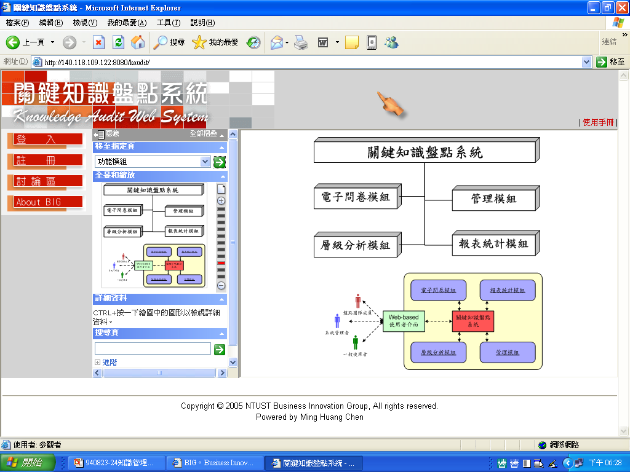
知識盤點系統

Slide 6
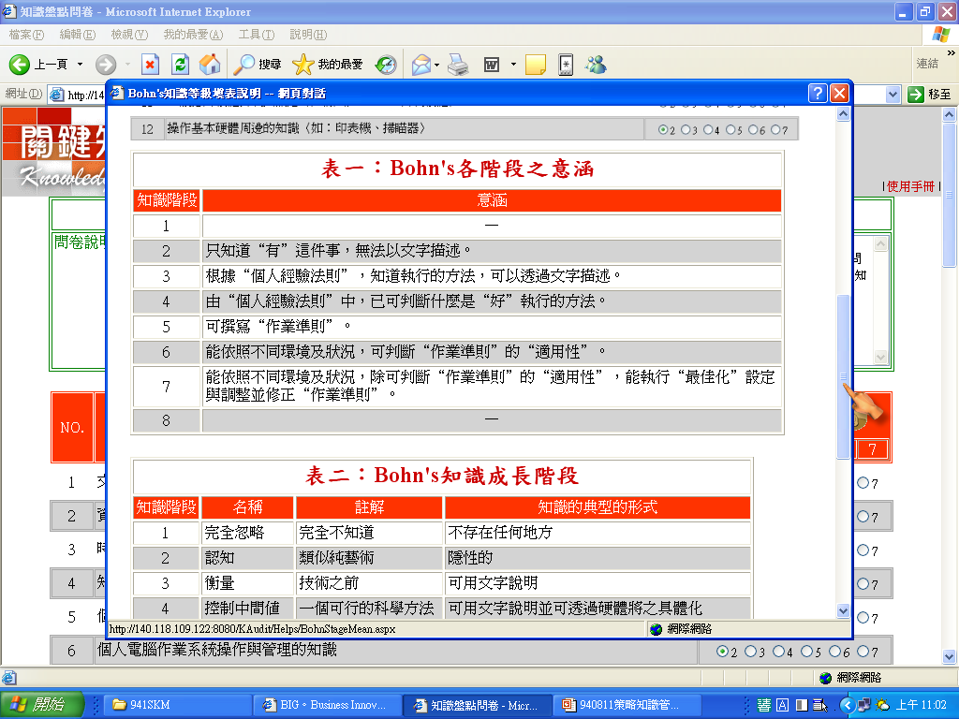
知識盤點系統

Slide 7
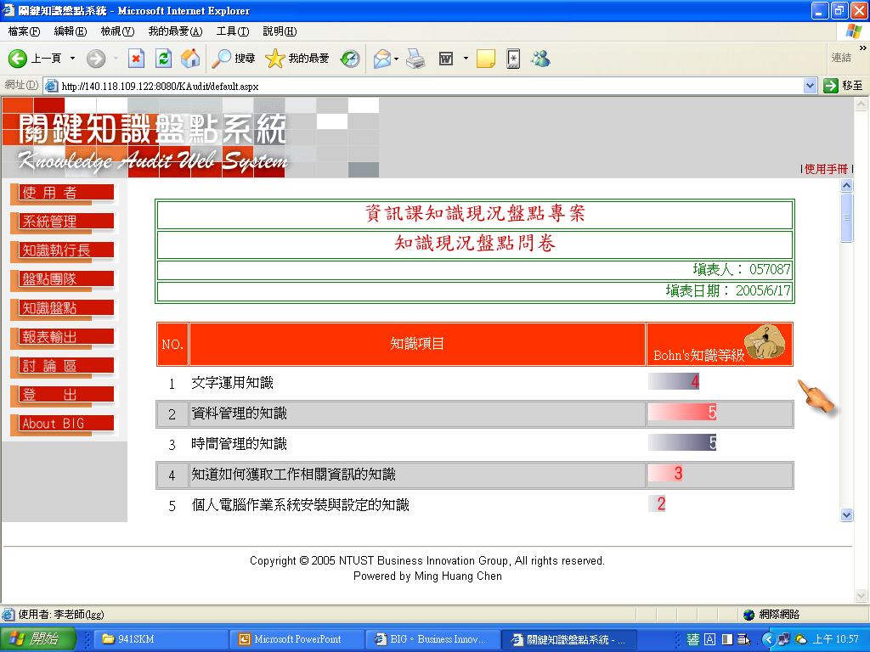
知識盤點系統

Slide 8
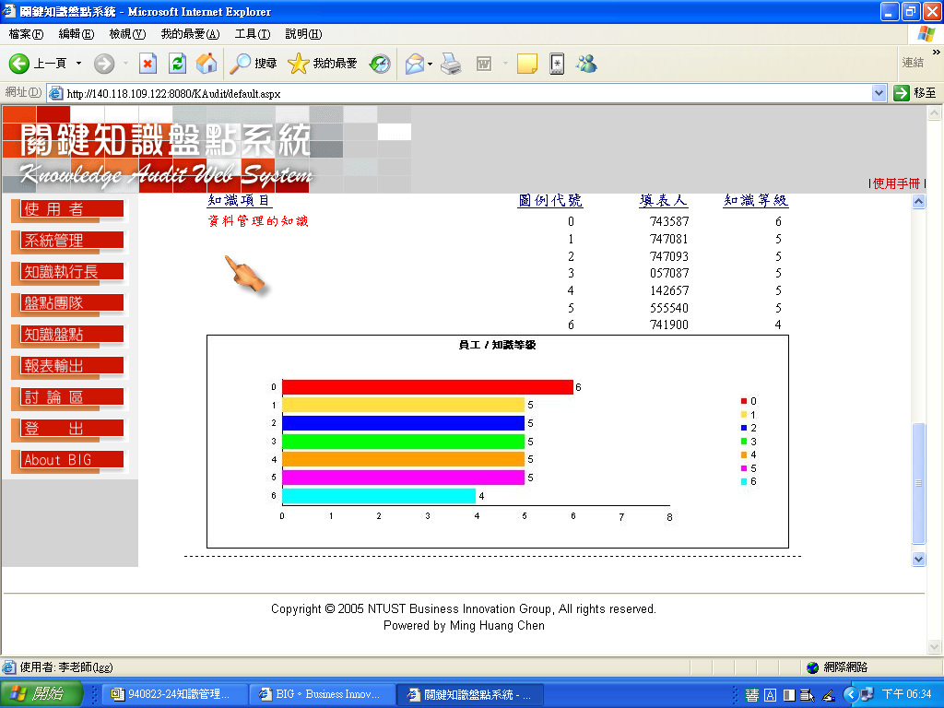
知識盤點系統

Slide 9
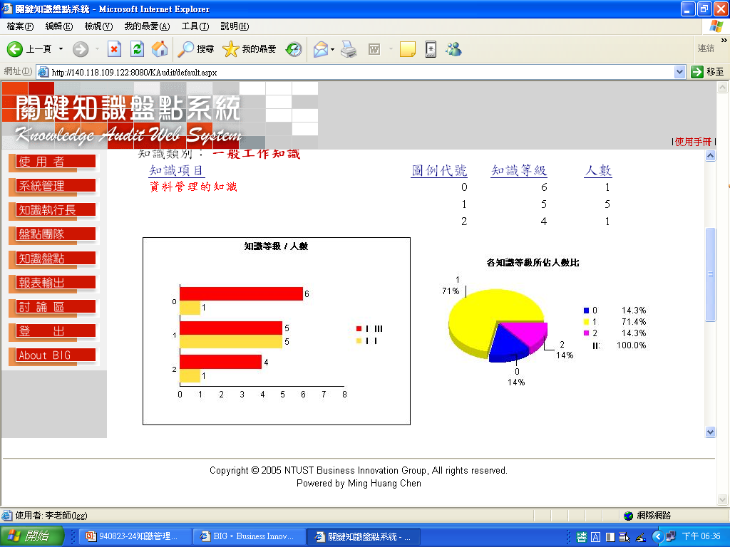
知識盤點系統

Slide 10

關鍵成功知識的發展
As is
To be
王總經理“
鄭副總
王總經理
菁英人員
菁英人員
官僚文化
組織文化
創新文化
CSK
A型知識
A型知識
組織文化
電子溝通
CSK
CSF1
CSF2
CSF3
數位互動網
電子溝通
e化策略規劃
數位互動網
CSKn
李廠長
CSKn
李廠長“
陳副廠長
中低階主管
與員工
中低階主管
與員工
B型知識
制度規範
產品專利
產品專利
新產品研發
B型知識
制度規範
顧客資料庫
數位資料庫
與流程
顧客資料庫
服務流程
數位資料庫
與流程

Slide 11

官大學問大？
知識管理就是沒有
『人微言輕』。

Slide 12
知識管理流程架構
知識的形成
策略型知識發展機制：超越框架
(標竿學習流程)
結構化
未結構化
❶
知
道
不
知
道
B型知識
A型知識
專業功能型知識研發機制：
化概念為行動
(管理研發流程)
知
識
的
分
享
藉由教育訓練
落實執行方案
❷
藉由功能團隊
發展執行方案
整體經營知識
❷
❸
❶
財務知識
藉由制度規範
以回復技能
研發知識
藉由多元群組創新
互動以超越舊框架
知識動態
均衡流程
人資知識
行銷知識
B’型知識
A’型知識
生產知識
策略層
次知識
概念
知識
心智 知識
互動 + 轉化
專業層
次知識
功能
知識
命題
確定
解題
目標
解題
方法
解題
方案
分析
驗證
檢討
調整
作業層
次知識
操作
知識
作業
1
作業
2
作業
3
作業
4
作業
…
作業
n
操作型知識實踐機制： 落實常規
(作業流程)
❸
KM
基礎機制
篩選
紀錄
交流
分享
創造
評估

Slide 13
Organizations as Multiple Realities
Process | Structural Frame | Human Resource Frame | Political Frame | Symbolic Frame
Strategic planning | Create strategic direction | Meeting to promote participation | Arena to air conflict | Ritual to reassure audiences
Decision making | Rational process to get right answer | Open process to build commit-ment | Chance to gain or use power | Ritual to build values, bonding
Reorganiz-ing | Improve structure/ environment fit | Balance needs and tasks | Reallocate power, form new coalitions | Image of accountability, responsiveness
資料來源：2003 by Joan V. Gallos and Jossey-Bass/A Wiley Company

Slide 14
Organizations as Multiple Realities, Cont.
Process | Structural Frame | Human Resource Frame | Political Frame | Symbolic Frame
Evaluating | Allocate rewards, control performance | Help people grow and develop | Chance to exercise power | Occasion to play roles in organiza-tional drama
Approaching conflict | Authorities resolve conflict | Individuals confront conflict | Bargaining, forcing, manipulating | Develop shared values, meaning
Goal setting | Keep organization headed in right direction | Keep people involved and informed | Let people make their interests known | Develop symbols, shared values

Slide 15
Organizations as Multiple Realities, Cont.
Process | Structural Frame | Human Resource Frame | Political Frame | Symbolic Frame
Communica-tion | Transmit facts, information | Exchange information, needs, feelings | Influence or manipulate others | Tell stories
Meetings | Formal occasions to make decisions | Informal occasions for involvement, sharing feelings | Competitive occasions to score points | Sacred occasions to celebrate, transform culture
Motivation | Economic incentives | Growth, self-actualization | Coercion, manipulation, seduction | Symbols, celebrations

Slide 16

選擇企業關鍵流程
並根據 融入知識管理流程
A B型知識研發機制：
化概念為行動
(管理研發流程)
❷
A型知識發展機制：超越框架
(標竿學習流程)
B型知識實踐機制：
落實常規
(作業流程)
❶
❸
AB知識動態
均衡流程

Slide 17
經營流程與KM流程合一
(策略型知識)
(操作型知識)
第一階段思考
第二階段思考
反思階段
經營
情況
問題
洞見
對策
規範
問題
發掘
問題
處裡
執行
檢討
知
識 (know how, know why)
知識
(care why, know what)
知識建構
與管理
內部更新知識
標竿
學習
外部更新知識

Slide 18

經營流程與KM流程脫節
(偏見的策略型知識)
(僵化的操作型知識)
第一階段思考
第二階段思考
反思階段
經營
情況
問題
洞見
對策
規範
問題
發掘
問題
處裡
執行
檢討
知
識 (know how, know why)
知識
(care why, know what)
偏見與僵化
知識

Slide 19

知識管理的運作策略
中高階主管
雙環路啟發框架
A型知識
組織文化
學習型組織形成
數位互動網
e策略知識管理機制
知識管理
中低階主管
與員工
單環路強化常規
B型知識
制度規範
知識標準化建置
數位資料庫
與流程
知識管理平台

Slide 20
關鍵成功知識的CoP
整體經營知識
財務知識
策略層
次知識
研發知識
人資知識
CoP1
CoP2
CoP3
CoP4
CoP5
CoP6
CoPn
行銷知識
生產知識
管理層
次知識
願景
策略
目標
作業層
次知識
CoP：Communities of Practice

Slide 21
AB型知識的關鍵差異

